Slide 1
Fysik C
Marselisborg Gymnasium

Slide 2

Underviser
Thomas Mellergaard Amby
Dueslag: 41
Mailadresse: TA@mgym.dk
Fag: Astronomi, Fysik og NV.

Slide 3
Hvad er fysik?

Slide 4
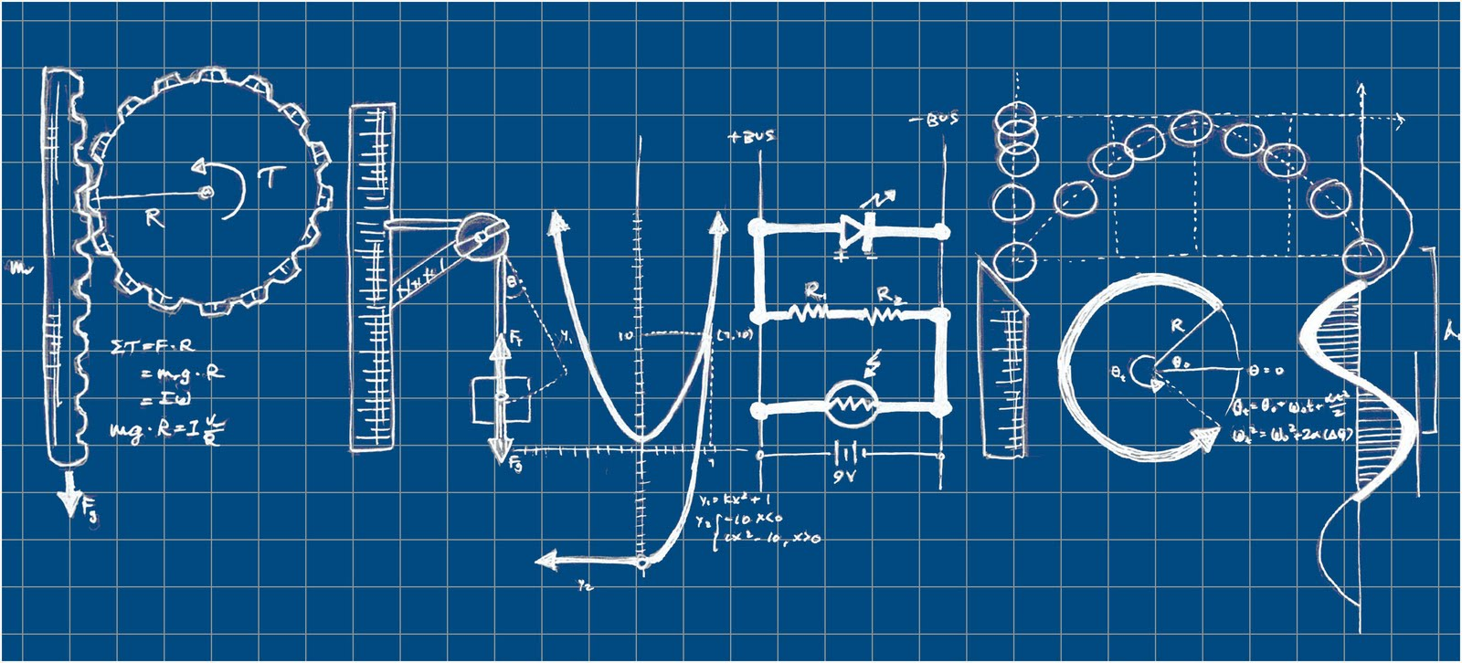
Fysik er læren om naturen…

Slide 5
Hvad skal vi lave i år?

Slide 6
Emner i fysik undervisningen:
Introduktion til fysik i gymnasiet
Energi
Bølger
Verdensbilleder
Astronomi
Atomfysik
Afslutning

Slide 7
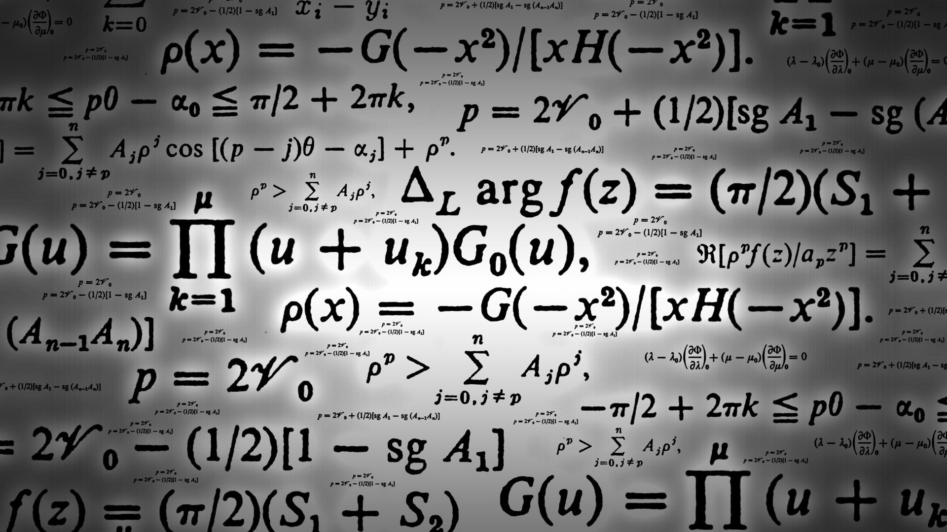
0. Introduktion til faget fysik:

Slide 8
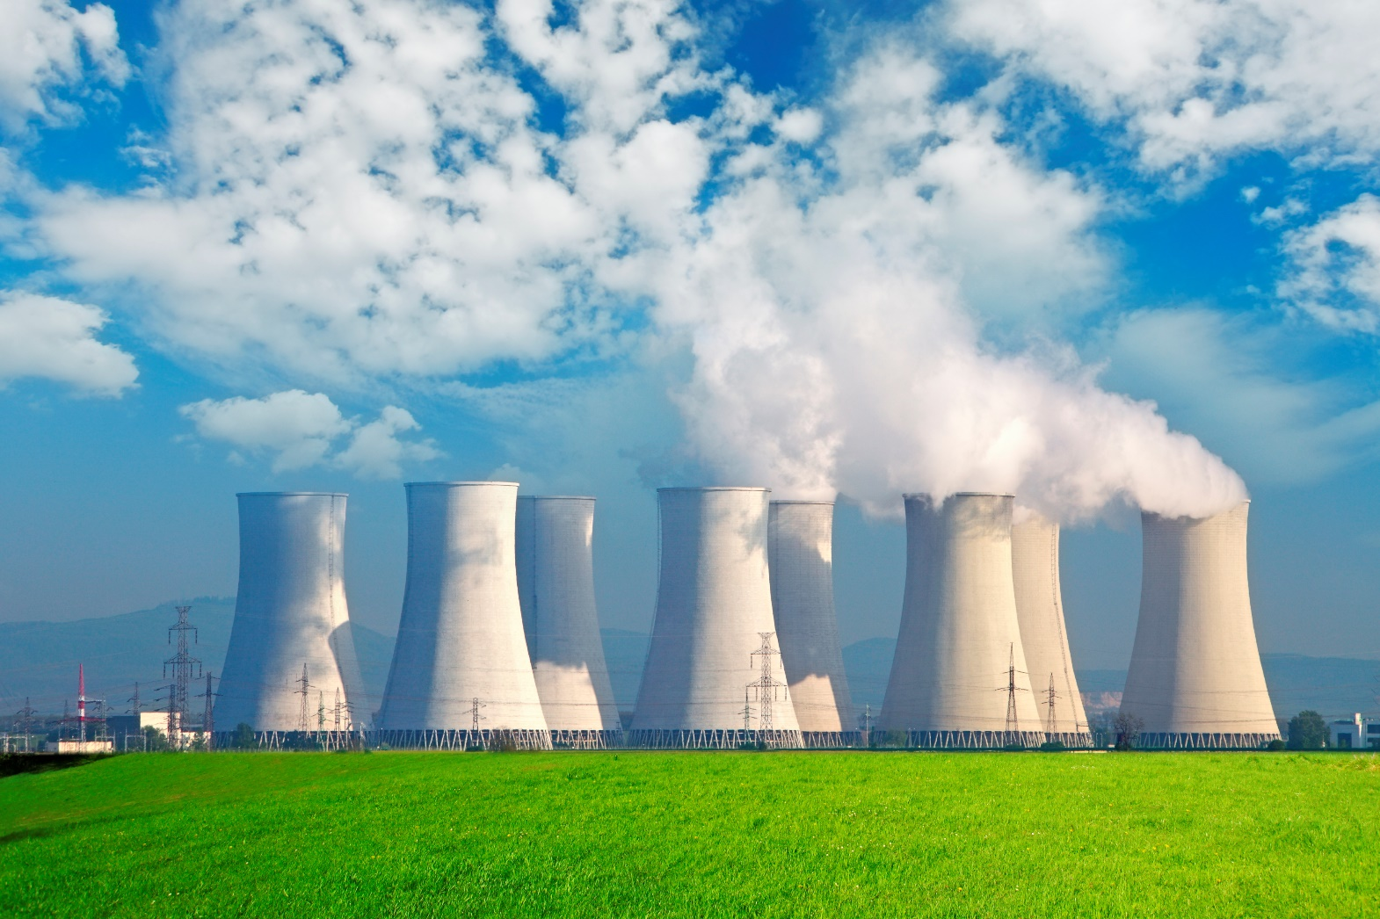
1. Energi

Slide 9
Hvad skal vi lære om energi?
Beskrive energi og energiomsætning
Effekt
Nyttevirkning
Eksempler på energiformer og kvalitativ behandling af omsætningen mellem mindst to energi former.

Slide 10

2. Bølger

Slide 11
Hvad skal vi lære om bølger?
Grundlæggende egenskaber: bølgelængde, frekvens, udbredelsesfart
Det elektromagnetiske spektrum og fotoner
Eksperimentel bestemmelse af bølgelængde
Fysiske egenskaber ved lyd og lys samt forbindelse til sanseindtryk

Slide 12
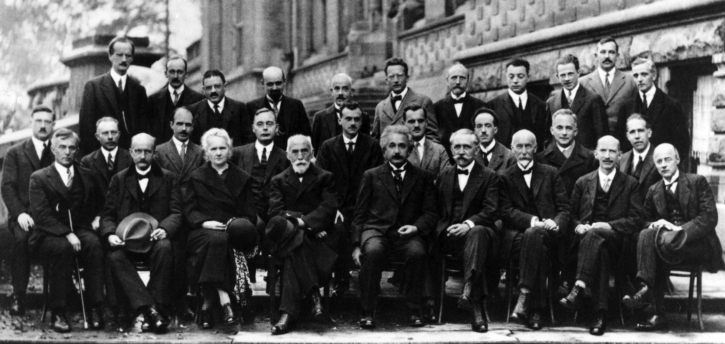
3. Verdensbilleder

Slide 13
Hvad skal vi lære om verdensbilleder?
Udviklingen af det verdensbillede vi kender i dag.
Ned dyk i væsentlige begivenheder som medførte ny viden.
Beskrivelse af vigtige personer i verdenshistorien samt hvordan det påvirkede vores opfattelse af verden.

Slide 14
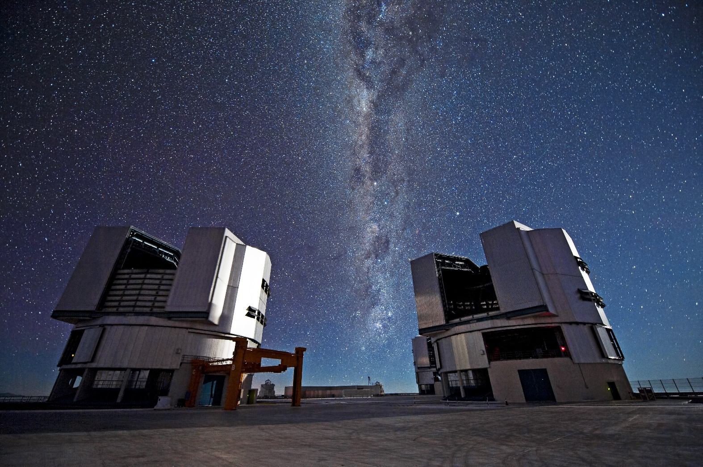
4 Astronomi

Slide 15
Hvad skal vi lære om astronomi?
Grundtræk af den nuværende fysiske beskrivelse af universet og det udviklingshistorie, herunder Det kosmologiske princip og universets udvidelse.
Jorden som planet i solsystemet som grundlag for forklaring af umiddelbart observerbare naturfænomener.

Slide 16
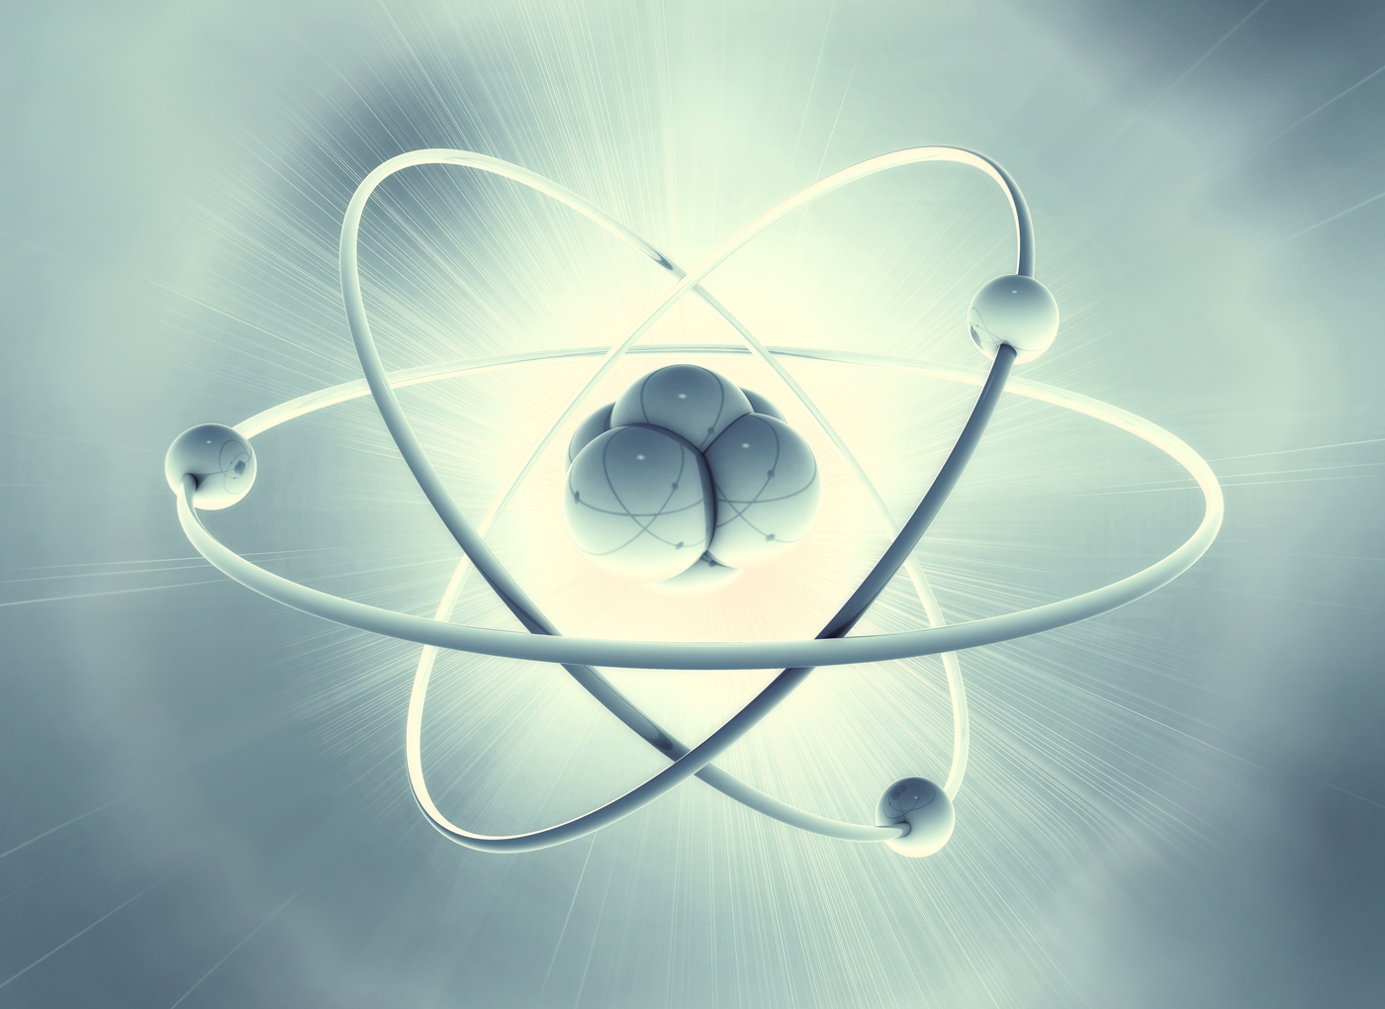
5 Atomfysik

Slide 17
Hvad skal vi lære om atomfysik?
Atomer som grundlag for forklaring af makroskopiske egenskaber ved stof.

Slide 18
Elevtid:
Der er til fysik C afsat 15 elevtimer
Hvilket betyder at der skal laves ca. 5 afleveringer af 3 elevtimer i grupper af 3 – 5 elever.

